Slide 1
花蓮縣北昌國小 104年第18屆 麥哲倫築夢計畫
四年忠班
石家羽

Slide 2
動機 我之前創作的繪本~大石頭遊記，不知道大家還記得嗎？ 這次我要創作一本有關大自然與環保的故事，請大家拭目以待!
題目:我是繪本小作家

Slide 3
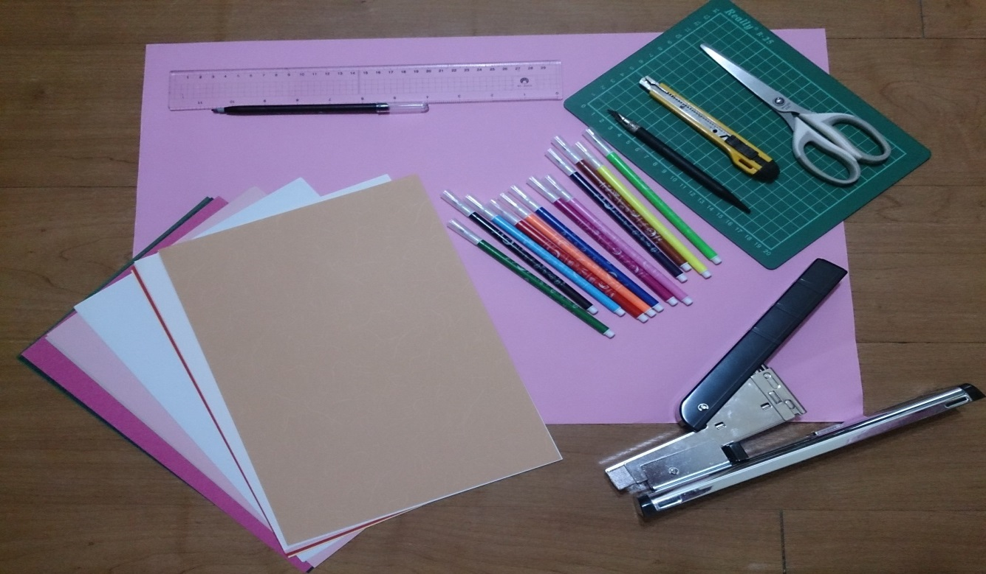
準備作業如下
◎紙張､刀具､切割板､尺､彩繪用具､釘書機

Slide 4
裝訂
◎製作內頁､封面

Slide 5
編輯故事內容
◎收集資料､討論編輯
◎於是~有了第二本創作

Slide 6
題目是: 小種子的新家
故事開始~

Slide 7
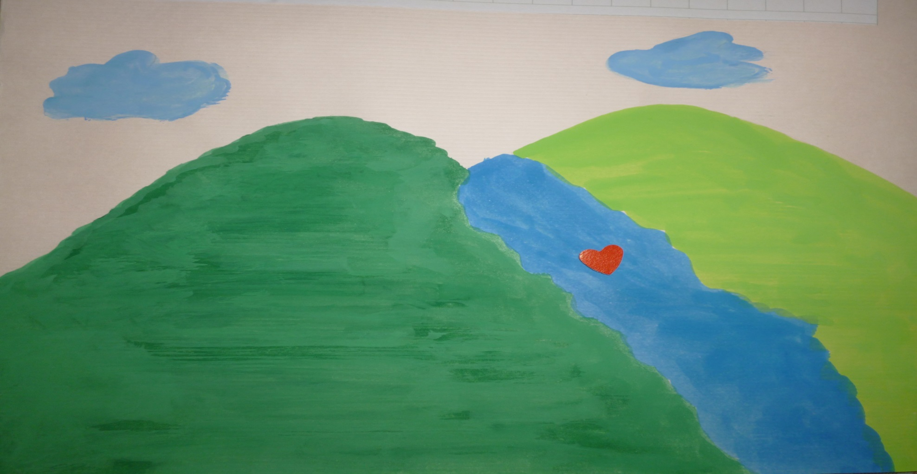
深山裡有一顆不起眼的種子，想要找個新家，於是它跟著小河一起下山，來到寬闊的田園｡

Slide 8
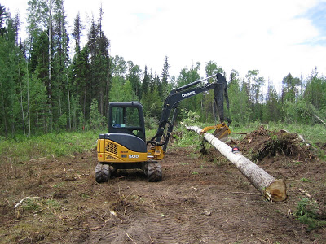
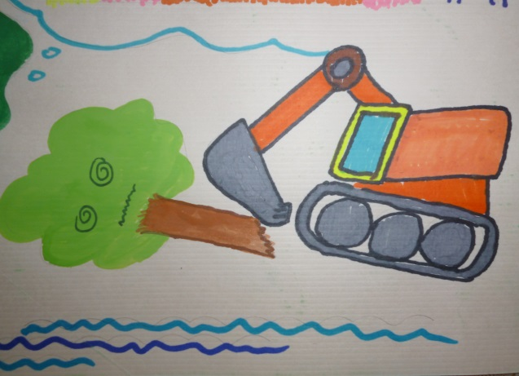
這裡住了許多大樹，但是它們看起來卻憂心忡忡，因為這裡即將開發渡假村… 看來這裡是不適合居住了~ 小種子離開了田園，繼續往前走，來到了一座公園~

Slide 9
只見公園都是瘦瘦小小的樹，因為這裡充滿了硬梆梆的水泥，沒有足夠的生長空間，所以公園裡的樹看起來都不快樂，身上還到處充滿了刻痕，像是(某某到此一遊…)

Slide 10
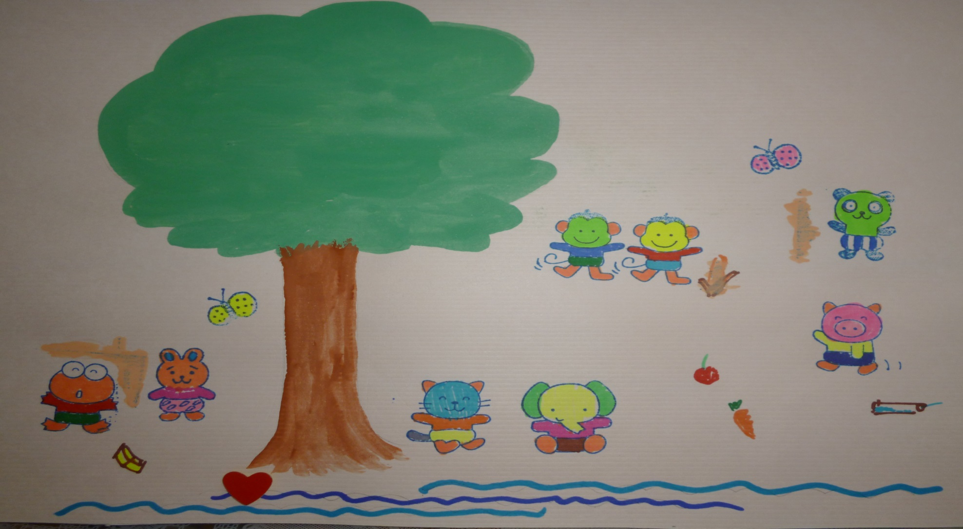
小種子離開了公園，來到了一處私人農莊，這裡有一顆明星加持的樹，因為很有名氣，所以每天觀光客很多，也帶來許多髒亂｡

Slide 11
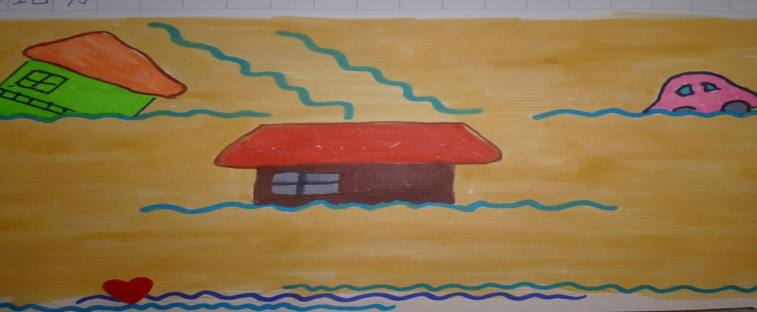
小種子不停地尋覓理想中的新家，但是…所到之處，幾乎都被人為破壞｡輕微的只是環境髒亂，嚴重的因為過度開發，造成土石崩塌､帶來土石流… 小種子忽然明白，原來的深山才是最適合它的地方｡

Slide 12
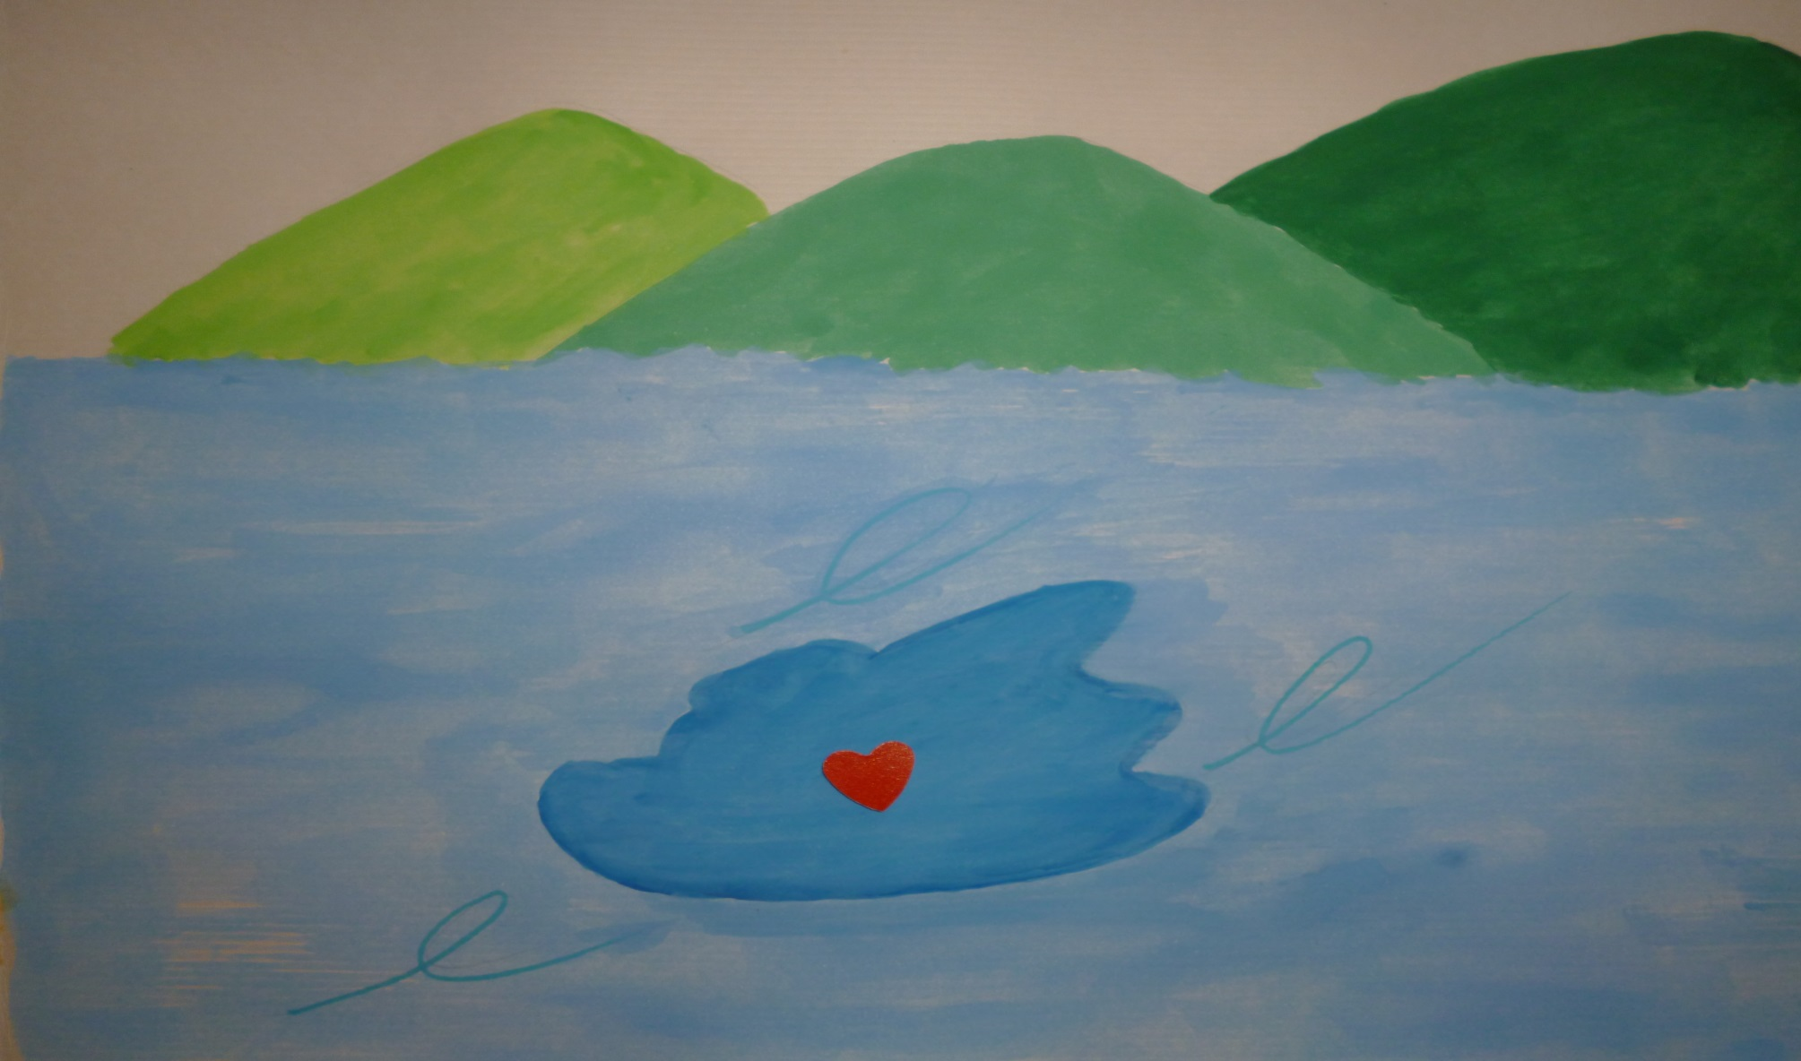
於是它乘著雲，拜託風兒將它帶回山上， 在那裡它開心得紮根發芽｡

Slide 13
經過了許多年以後，它變成了一棵守護山林的巨大神木｡

Slide 14
故事結束~
心得:
雖然寫作過程絞盡腦汁，內容不斷修改…
但是自己製作繪本，不但有趣而且很有成就感，希望我的麥哲倫繪本大家會喜歡｡

Slide 15
報告完畢
謝謝!

